Slide 1
Введение в программирование на Python
Куляшов Михаил Андреевич, м.н.с. Biosoft.ru
Контакты:
telegram: @mishakula;
mail: m.kulyashov@mail.ru

Slide 2
Структура курса
Типы данных в Python
Циклы
Основы работы с файлами и данными
Pandas и визуализация
ООП
Работа с различными типами файлов. Web-scraping
Базы данных
UNIX

Slide 3
Введение в биоинформатику
98 баллов химия
ФЕН НГУ, биологическое отделение
Проблемы с мат.анализом на 1 курсе
Где-то тут я начал учиться программировать
Преподаватель курса по программированию
Диплом по мат. биологии
Кафедра информационной биологии
(системной биологии )

Slide 4
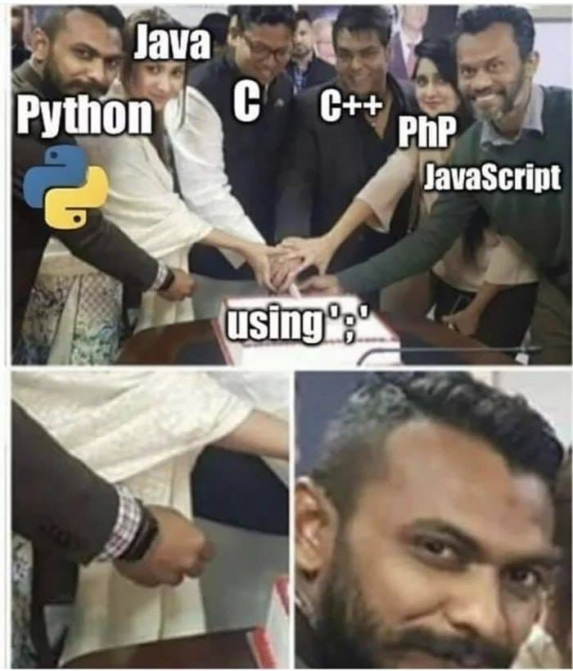
Главные отличительные особенности Python
Особенности:
высокоуровневый язык программирования
динамическая строгая типизация
автоматическое управлением памятью
Минусы:
Медленнее своих аналогов
Потребляет больше памяти, чем конкуренты

Slide 5
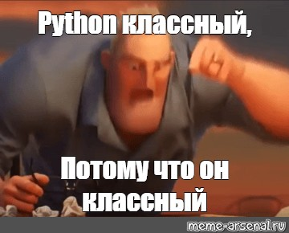
Преимущества Python

Slide 6
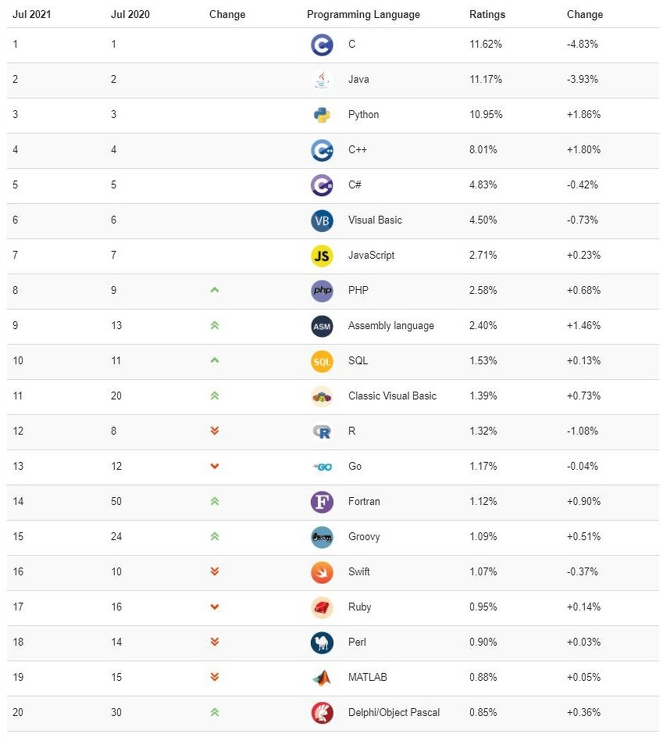
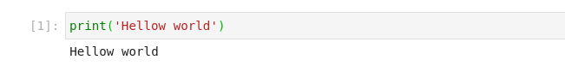
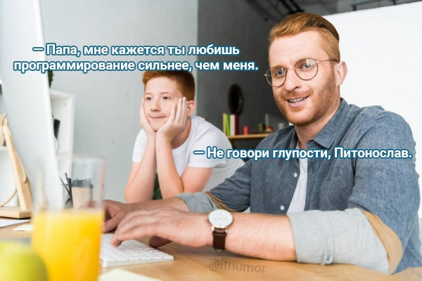
Что у конкурентов?

Slide 7
Словарь
пайтон (питон) - язык программирования Python
закомитить - закоментировать строчку кода с помощью #

